Slide 1
স্বাগতম

Slide 2
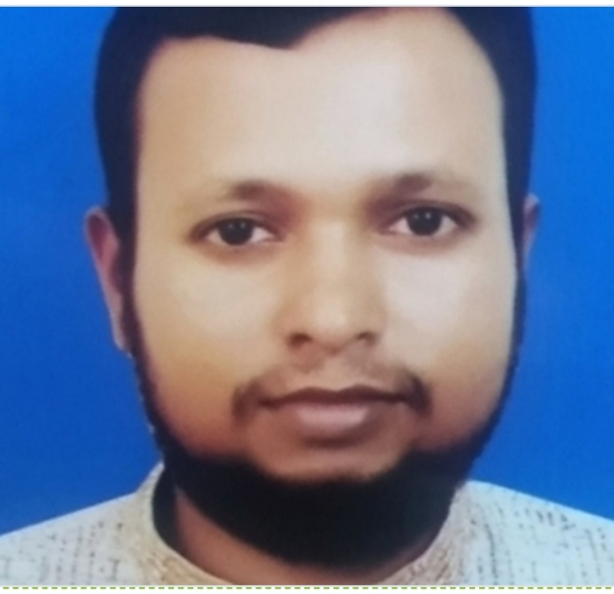
শিক্ষক পরিচিতি
মোঃহাবিবুর রহমান
সহকারী শিক্ষক (সামাজিক বিজ্ঞান)
তিলসিন্দুর দাখিল মাদ্‌রাসা
বারহাট্টা, নেত্রকোনা।
শ্রেণী - -৮ম
বিষয় – বাংলা ১ম
সময় – ৫০ মিনিট

Slide 3
বিষয়ঃ বাংলা ১ম পত্র
ষষ্ঠ শ্রেণি
সময়ঃ ৪৫ মিনিট

Slide 4
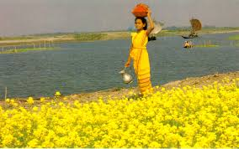
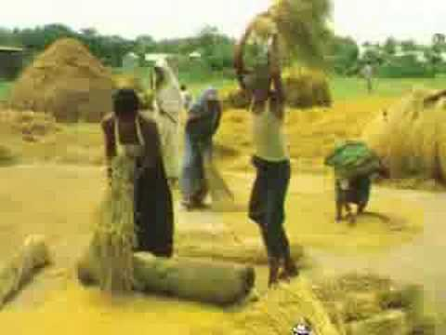
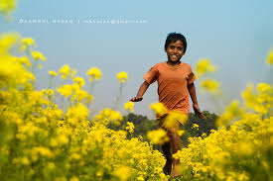
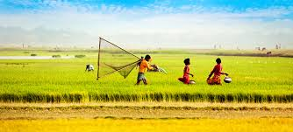
আবহমান বাংলার জনজীবনের ছবি

Slide 5
পাঠ শিরোনাম
তোলপাড়
(মুক্তিযুদ্ধ বিষয়ক একটি ছোট গল্প)
শওকত ওসমান

Slide 6
শিখন ফল
শিক্ষার্থীরা মুক্তিযুদ্ধের সময় মানুষের ঢাকা ত্যাগ সম্পর্কে বর্ণনা করতে পারবে।
মুক্তিযুদ্ধে শিশুদের সহযোগিতার বর্ণনা দিতে পারবে।
শিক্ষার্থীরা হানাদার বাহিনীর নিষ্ঠুরতার বর্ণনা দিতে পারবে।

Slide 7
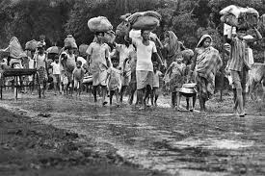
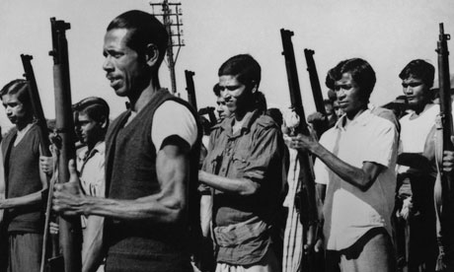
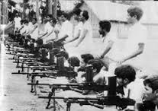
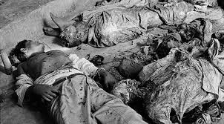
মুক্তিযুদ্ধের নৃশংসতা ও মুক্তিযোদ্ধোদের কিছু ছবি

Slide 8
সাবুর কর্মকান্ডের বর্ণনাঃ
১। গাবতলিমুখী জনস্রোত দেখে মায়ের কাছে দৌঁড়ে যায়।
২। ঢাকায় ২৫ মার্চ রাতে হানাদার বাহিনীর আক্রমণ সম্পর্কে জানতে পারে।
৩। মায়ের দেওয়া মুড়ি ও পানি নিয়ে রাস্তায় মানুষের কাছে যায়।
৪। একজন মহিলা টাকা দিতে চাইলে মায়ের বকার অজুহাতে নেয়নি।
৫। ছোট একটি শিশুকে কোলে তুলে তাদের খেয়াঘাট পর্যন্ত পৌঁছে দেয়।

Slide 9
সকলে বই খুলে ২৩ পৃষ্ঠার মাঝখান থেকে মনোযোগ সহকারে পড়।

Slide 10
দলীয় কাজঃ
কীভাবে বিপদগ্রস্তদের সহযোগিতা করা যায়?

Slide 11
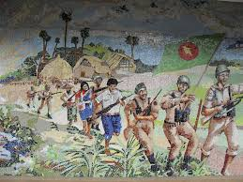
ব্যক্তিগত কাজঃ
তোমার এলাকার কোন মুক্তিযোদ্ধার নিকট থেকে যুদ্ধের গল্প শোনা।

Slide 12
মূল্যায়নঃ
গল্পের মূল বিষয়টি কী সম্পর্কে?
মুক্তিযুদ্ধ কখন শুরু ও শেষ হয়?
গল্পটি থেকে কি শিখলাম?

Slide 13
ধন্যবাদ

